Slide 1
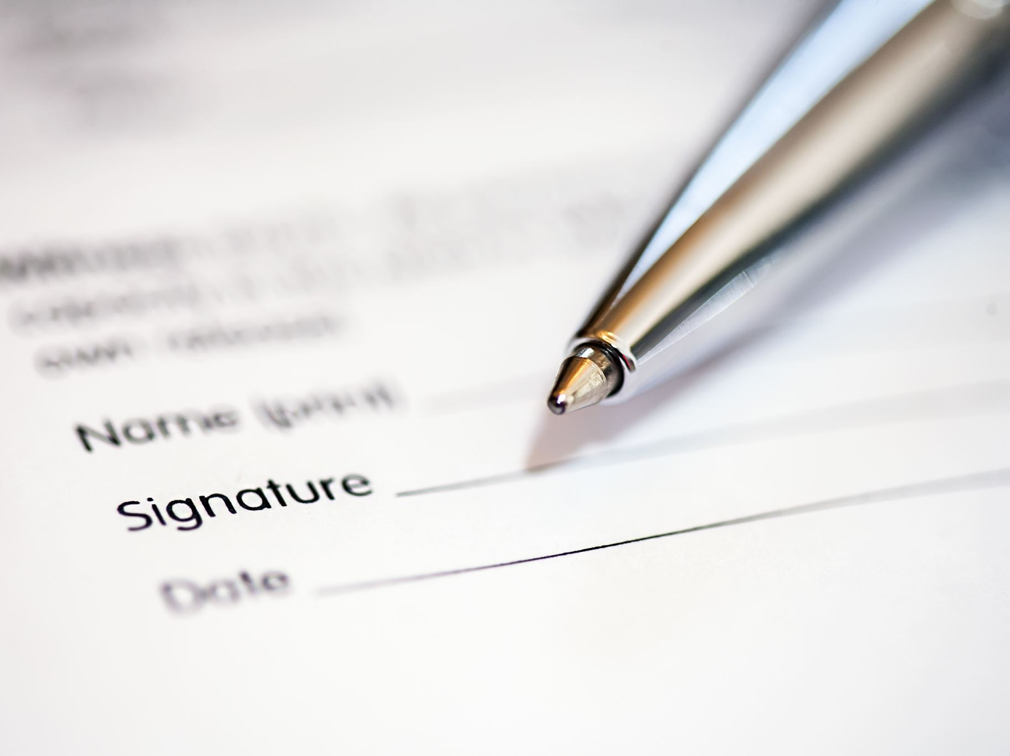
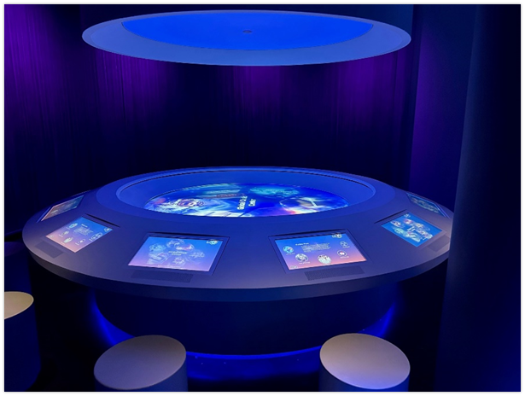
Mezinárodní inspirace
19. 10. 2023

Slide 2
Místa - srovnatelnosti
Londýn – velké instituce, výstavní projekty, historické prostory
New York – Museum of Natural History
Washington - National Museum of African American History and Culture
Los Angeles/San Francisco - tolerace, menšiny, interakce
Vídeň – srovnatelná architektura, nové expozice, podobná témata
Berlín – Historické muzeum, Památník holocaustu
Hirošima – památník události – expozice
Varšava – inspirativní příběh 20. století, moderní architektura
Pobaltí – tradice, soudobé dějiny, interaktivita, investice do paměti

Slide 3
Londýn
Victoria Albert
Nature History
British Museum
Imperial War
Uměleckoprůmyslové – galerijní prezentace
Přírodovědecké
Klasické expozice – historie, archeologie, konkrétní výstavní projekty
Tematické výstavy - interaktivita

Slide 4
Victoria Albert Museum

Slide 5
Victoria Albert Museum

Slide 6
Victoria Albert Museum

Slide 7
Victoria Albert Museum
Galerijní typ
Různost architektury dle tras
Důraz na exponáty
Historická budova, přirozené světlo
Propojení s dalšími provozy – kavárna, obchod

Slide 8
Imperial War Museum

Slide 9
Imperial War Museum

Slide 10
Imperial War Museum

Slide 11
Imperial War Museum
Emoce…

Slide 12
Imperial War Museum
Výstava o první světové válce
Spojení předmětu, informace, multimédií, emocí
Britský pohled – střet Britů a Němců
Jedna z nejlepších výstav – kontext, příběh, přiblížení

Slide 13
British Museum

Slide 14
British Museum

Slide 15
British Museum
Klasická budova, klasická instituce
Kombinace s moderní architekturou
Klasická témata – klíčové exponáty
Důraz na prezentaci předmětu, neexistence kontextu a příběhu
Minimum multimédií

Slide 16
Výstava Keltové - British

Slide 17
Nature History Museum

Slide 18
Nature History Museum

Slide 19
Nature History Museum

Slide 20
Nature History Museum
Klasická budova
Nová vkládaná architektura
Multimédia
Kombinace autenticity a hravosti
Doplnění dalšími provozy
Spojení vědy a muzea

Slide 21
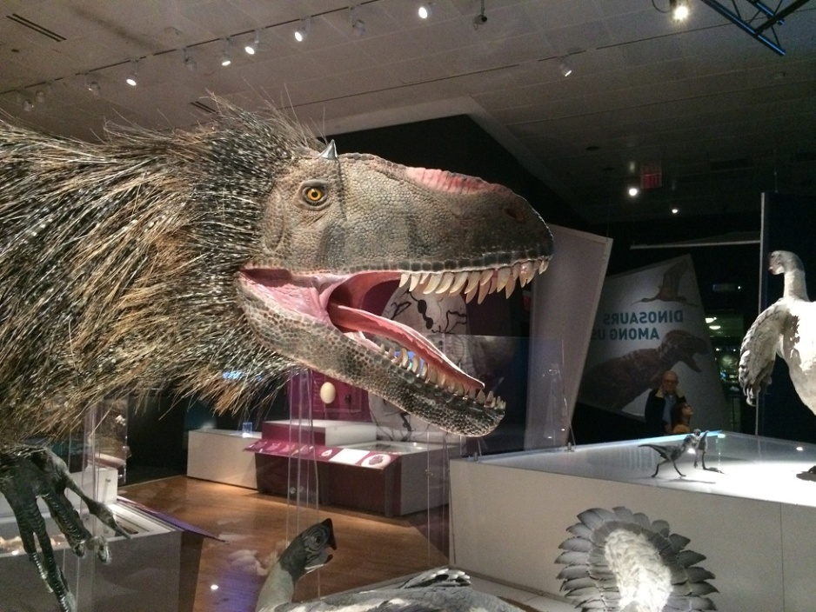
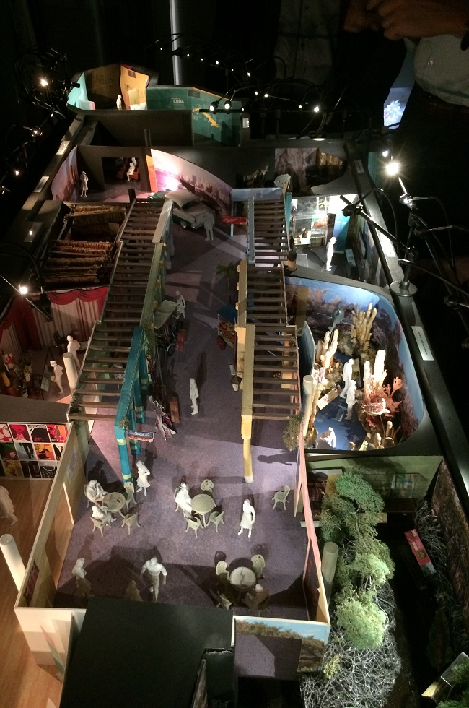
NY – Museum of Natural History

Slide 22
National Museum of African American History and Culture

Slide 23
National Museum of African American History and Culture

Slide 24
LA – Museum of Tolerance

Slide 25
LA – museum od Tolerance

Slide 26
La – museum of Tolerance
Emoce
Informace
Moderní technologie
Interaktivita
Ztotožnění
Kombinace přístupů

Slide 27
LA – Academy Museum of motion Pictures
Muzeum filmové akademie
Moderní výstavní přístup
Uměřenost mezi předmětem a médii
Prostor
Světlo
Témata – afroamerické kořeny filmu

Slide 28
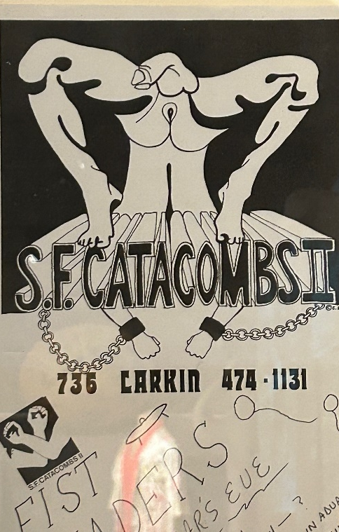
San Francisco – GLBT Museum

Slide 29
Vídeň

Slide 30
Naturhistorische Museum

Slide 31
Naturhistorische Museum

Slide 32
Naturhistorische Museum

Slide 33
Naturhistorische Museum

Slide 34
Naturhistorische Museum

Slide 35
Naturhistorische Museum

Slide 36
Naturhistorische Museum

Slide 37
Naturhistorische Museum

Slide 38
Naturhistorische Museum

Slide 39
Naturhistorische Museum
Klasická budova, částečně nové expozice
Archeologie, antropologie
Různost přístupu, multimédia a historický mobiliář
Kontext, informace, vyzdvižení špičkových exponátů

Slide 40
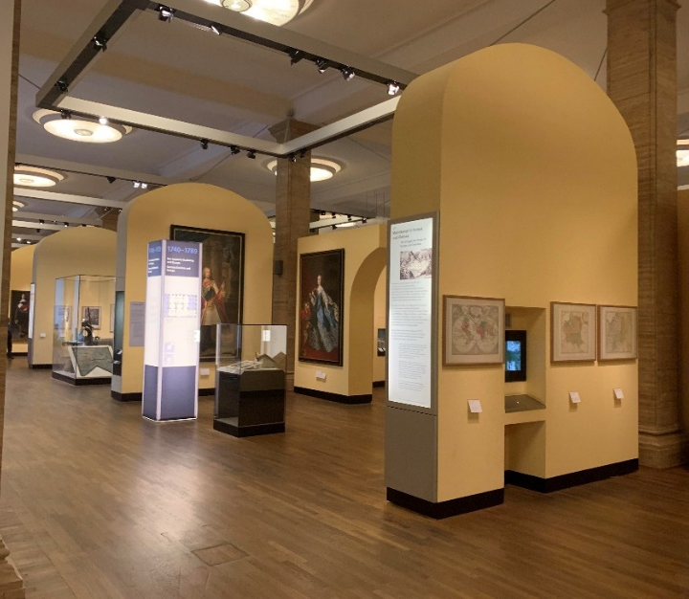
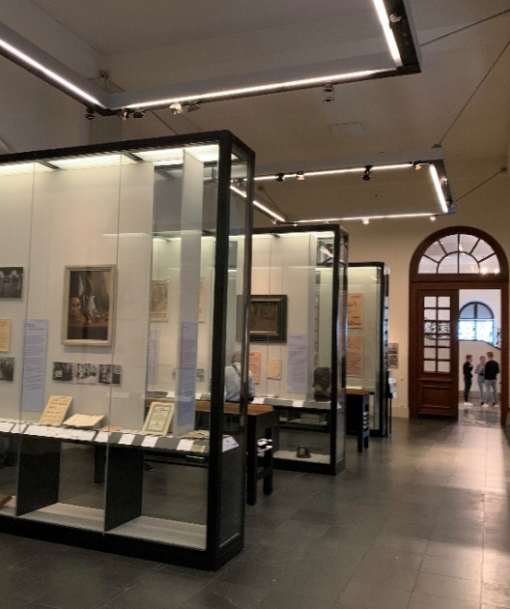
Berlín – Historické muzeum

Slide 41
Berlín – Památník holocaustu

Slide 42
Hirošima – památník události

Slide 43
Varšava

Slide 44
Muzeum varšavského povstání

Slide 45
Muzeum varšavského povstání
Konkrétní historická událost 1944
Podpora města a státu
Zásadní příběh národních dějin
Cílové skupiny, instalační přístup
Aktivity kolem expozice

Slide 46
POLIN – Muzeum polských Židů

Slide 47
POLIN – Muzeum polských Židů

Slide 48
POLIN – Muzeum polských Židů

Slide 49
POLIN – Muzeum polských Židů

Slide 50
POLIN – Muzeum polských Židů
Zahraniční investice
Traumatické téma
Grafika, elektronika
Konferenční centrum
Bez sbírkových předmětů (!) – slabina
Moderní trendy – architektura domu a muzeum

Slide 51
Riga – soudobé dějiny

Slide 52
Riga
Rekonstrukce starých objektů
Důraz na umělecké sbírky
Důraz na soudobé dějiny
Investice do muzea okupace
Politický „úkol“

Slide 53
Estonsko – nové Národní muzeum

Slide 54
Estonsko – muzeum okupace

Slide 55
Estonsko – historické muzeum

Slide 56
Estonsko – námořnické muzeum

Slide 57
Estonské – námořnické muzeum

Slide 58
Estonsko
Soudobé dějiny jako velké téma
Elektronizace
Interaktivita
Konzervativní vs. moderní
Architektura
Investice do budov

Slide 59
Závěry
Charakter institucí
Způsob instalace
Soudobé dějiny
Menšiny
Udržitelnost
Konzervativnost – modernita – design
Interaktivita
Muzeum jako kulturní centrum
Možné inspirace – pozitivní i negativní

Slide 60
Inspirace
Stará architektura – moderní expozice
Soudobé dějiny
Moderní technologie, interaktivita
Přehlednost návštěvnických tras
Víceúčelovost – role muzea
Architektura – samoúčelnost…
Postup příprav, organizace

